Slide 1

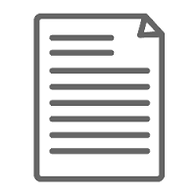

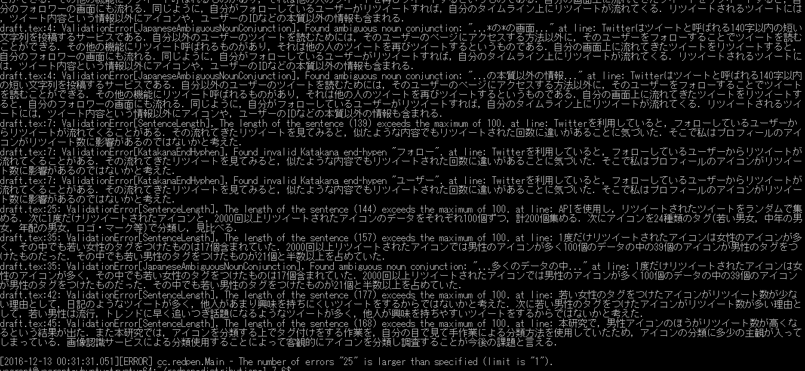

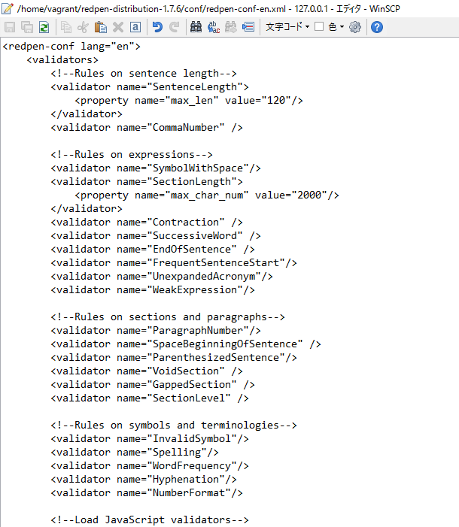
RedPenを使った文書自動添削
PMコース 矢吹研究室 1442031 小山隆太郎
RedPenとは？
文書ミスを自動で検査するツールで、現在も開発が進んでいる。
じ
自動化
図1 RedPenの実行結果
背景
目的
文書の静的解析ツールを利用できれ ば、文書作成の質が上がると考えた。
文書の添削を機械で行う。
時間短縮
ミスが少ない
研究方法
卒論概論・書籍からの引用文等を使って動作チェックする。
動作を確認しながら、設定ファイルを書き換える。
研究概要文をRedPenで添削しながら完成させる。
進捗状況
図2 設定ファイルの編集画面
RedPenが動作し、文書を自動で添削することができた。
先輩方の卒論概論をチェックし、以下の文中ミスが多く添削された。
文中の数値の表記が統一できていない。 「１つ・２つ」、「一つ・二つ」など。
カタカナの長音を指摘された。「ユーザー」→「ユーザ」など。
「...*の見出しのレベル...」、 「...個別の情報の相互運用性...」など、接続詞が多いことが
指摘された。
今後の予定
添削されなかったミスや、正しい文章表記がミスとして添削されることがあるため、
設定を見直す。
RedPenを使って、文書の質や書く時間がどう変化したか検証する。

